Slide 1
语音识别字幕系统之 PYTHON录音程序
朝阳区线上课堂·高中信息技术
清华附中朝阳学校 齐晴

Slide 2
问题分析
设置采样频率、量化位数、声道数；
设置录音时长；
提示用户，开始录音；
获取片段声音数据；
将数据暂存到内存空间；
存储到音频文件，设置文件名；
播放录音结果；
framerate、format、channels
TIME
PyAudio中stream.read()
my_buf 列表
自定义函数
Wave 中 wf.writeframes() && 01.wav
play()

Slide 3
PYTHON实现录音
知识点：
Def 自定义函数；
PYTHON实现录音功能；
探究采样频率、量化位数对音频文件的影响；

Slide 4
第一部分：Def 自定义函数

Slide 5
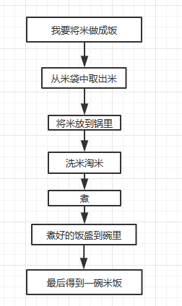
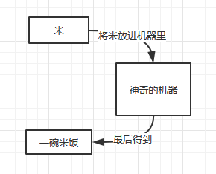
Def 自定义函数

Slide 6
Def 自定义函数
关键字开头
函数标识符名称
参数
用于存放函数文档说明
函数体
关键字结束
返回值

Slide 7
第二部分：
PYTHON实现录音功能

Slide 8
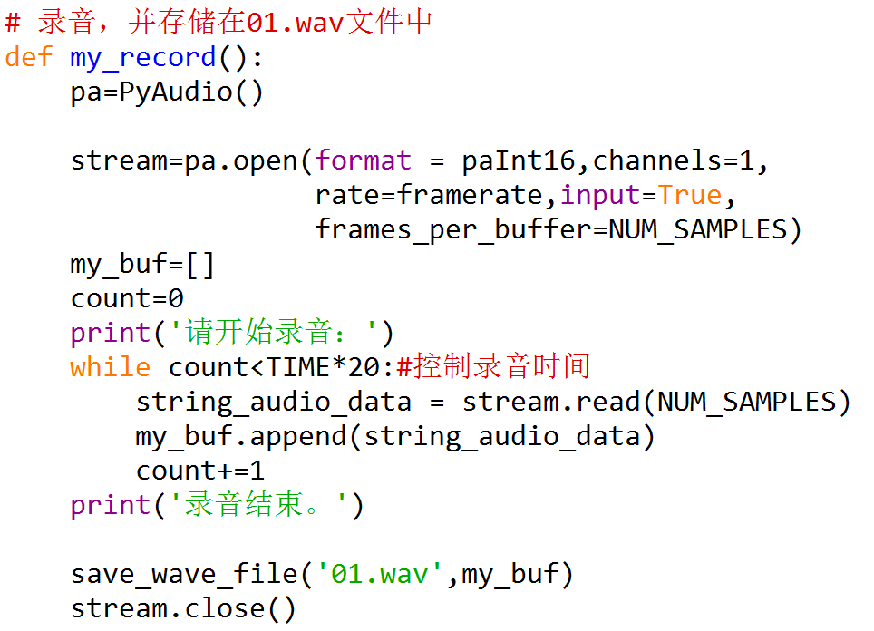
控制录音时长
录制声音
文件存储

Slide 9
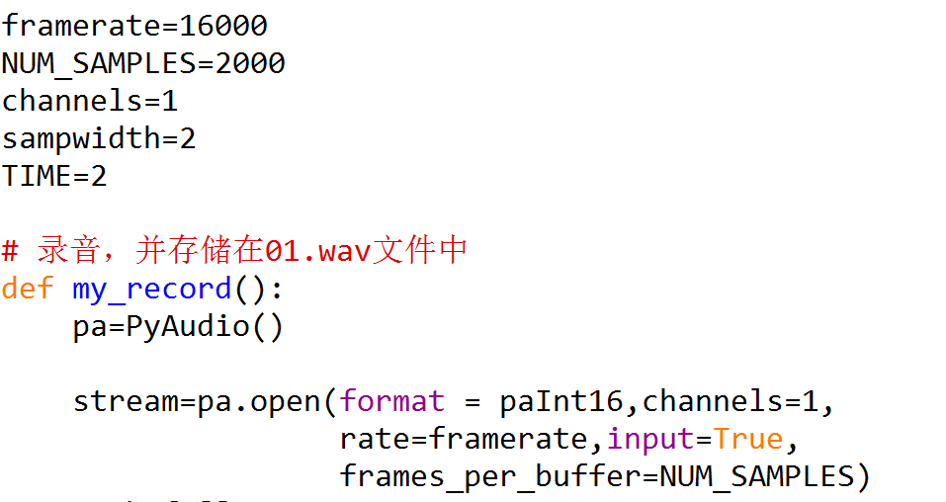
8000,16000
采样频率
声道数
采样和量化
量化格式
paInt32,paInt16

Slide 10
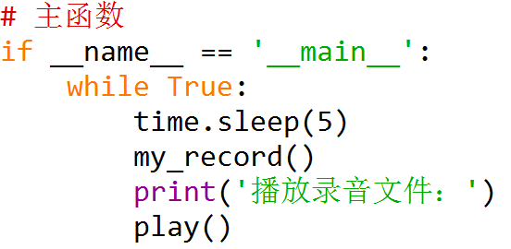
循环-保持一直录音
调用录音函数
播放录音文件

Slide 11
第三部分：
探究录音程序参数影响

Slide 12
Def 自定义函数
名称 | 代码中对应变量名称 | 可选用值
采样频率 | framerate | 8000,16000
量化位数 | format | paInt32,paInt16

Slide 13
实验探究：采样频率不同对音频文件的影响
在量化位数一致的情况下，设置不同的采样频率，对比音频文件，找到不同。
采样频率测量表
测量结果 | 8khz | 16KHz
第一次测量
第二次测量
第三次测量

Slide 14
实验探究：量化位数不同对音频文件的影响
在采样频率为16000hz的时候，设置不同的量化位数。
对比音频文件，找到他们之间有什么不同。
请自行设计表格。

Slide 15
谢谢您的观看
北京市朝阳区教育研究中心 制作

